Slide 1
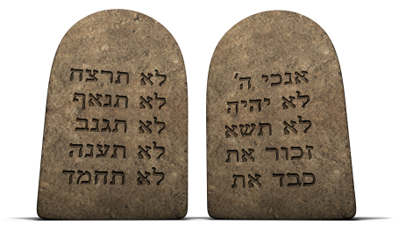
De Tien Geboden
Een inleiding

Slide 2
De Tien Geboden zijn
Een weg door het moeras van de zonde.
Een vangrail langs de rand van het ravijn: ons leven wordt erdoor beveiligd.
Lastig en prettig als verkeerslichten en autogordels: ze zorgen ervoor dat het verkeer op straat veilig verloopt.
Een aquarium / sloot: buiten het water gaat de vis dood. Erin voelt hij zich volkomen vrij.

Slide 3
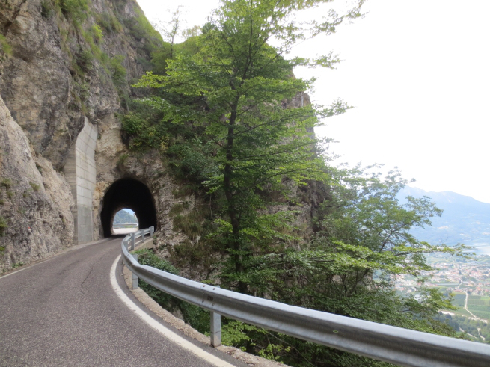

Slide 4
De Tien Geboden zijn
Een blindengeleidestok: je tast er je route mee af om niet te struikelen.
De rails van de trein: alleen als die erop blijft kan hij lekker rijden.
De regels van het trouwboekje van God en Israel.
Woorden van God als lamp voor onze voet (Ps. 119)
→ Welk beeld spreekt jou / u aan?

Slide 5
Een zeer belangrijke tekst
De enige tekst in de bijbel die God schreef.
De stenen tafels met de wet lagen in de ark, de verbondskist: centraal in Joodse godsdienst (centraal in de tempel, centraal in Jeruzalem, centraal in Israel!)
→ Vraag: zijn de geboden goed omdat ze van God komen of gebood God dingen die (toen) goed waren?

Slide 6


Slide 7
De cultus
De zedewet is het centrum van de cultus.
Dit is typisch Joods. Bij ons is dat de persoonlijke geloofsbeleving. In Israel gaat het om de levenswandel. Zie bijv. Psalm 1.
Israel vergat het trouwens zelf dikwijls! (Denk maar aan de gelijkenis van de Barmhartige Samaritaan)
De wet wordt nooit hard: ze ligt onder het verzoendeksel!

Slide 8
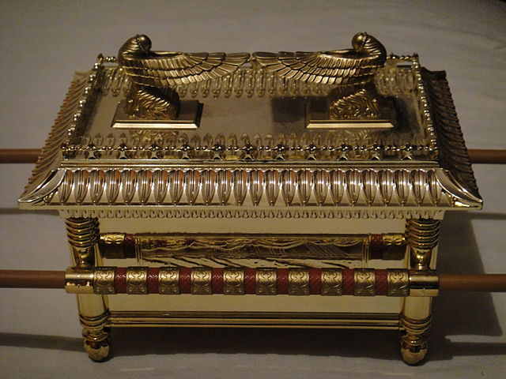

Slide 9
Misverstand
De geboden zijn de regels van het verbond tussen God en Israel, wie ze houdt blijft daarbij.
Ze zijn niet zozeer regels om de hemel mee te verdienen (wat vaak gezegd wordt). Dat is niet zo voor christenen maar ook niet voor Joden.
Kernachtig: de wet is geen heilsweg maar levensnorm. Dat zegt ook het NT.

Slide 10
Twee versies
God openbaarde de kerngeboden en die zijn uitgewerkt in Exodus 20 en Deuteronomium 5.
Er zijn kleine verschillen (zie bijv. het vierde en vijfde gebod)
In Deuteronomium wordt heel duidelijk dat het de regels van Gods verbond (blijvende vriendschap / huwelijk) met Israel zijn

Slide 11
Diefstal??
Hebben wij de Tien Geboden van Israel gestolen en zijn alleen de Noachitische geboden (Gen.9) voor ons?
En midrasj zegt dat God ze in 70 talen voor de volken op aarde bekend maakte, maar dat helaas alleen Israel er naar luisterde.
→ leg eens een verbinding met het Pinksterfeest (dat als Wekenfeest o.a. de ontvangst van de Wet vierde)

Slide 12
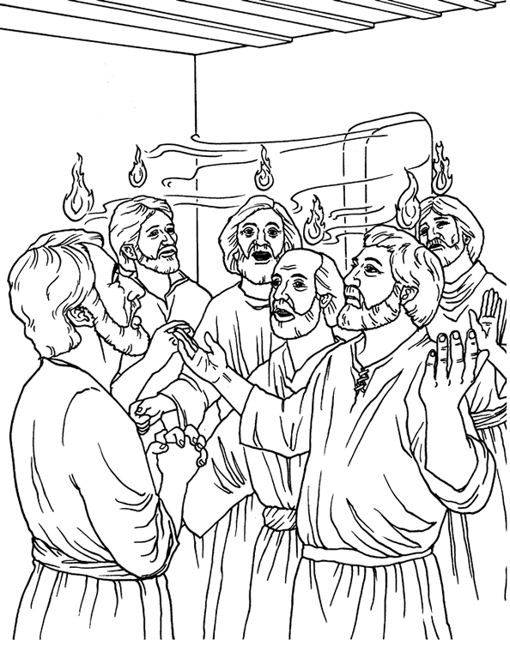

Slide 13
Twee stenen tafels
Bij een verbond tussen koningen werden altijd twee kleitabletten gemaakt: voor elk één. Dus op twee tabletten stond twee keer dezelfde tekst.
Dat was waarschijnlijk ook zo met de twee stenen tafels.
Discussie over wat er op de aparte tafels stond, is dus zinloos.

Slide 14
Tellen is lastig
Joden noemen het Opschrift ook een gebod en nemen gebod 1 en 2 samen.
Rome telt de geboden anders dan de Reformatie. Rome neemt gebod 1 en 2 samen (om de eigen beelden te redden..) en splitst 10.
→ Dus wat is het zevende gebod bij de RKK?

Slide 15
Uitlegregels
Elk gebod is pars pro toto: er wordt één aspect genoemd van veel aspecten.
In de negatieve geboden liggen positieve opgesloten en andersom.
Het opschrift is de sleutel voor de uitleg van de geboden (dat sluit aan bij Gal. 5 en de wet der vrijheid van Jacobus)
→ Wat beperkt de vrijheid meer: een verbod of een gebod?

Slide 16
Christus
Begin en einde van de geboden is de liefde.
Liefde is de vervulling van de wet (Rom. 13:10)
Vervullen is niet afschaffen maar volmaken, op hoger plan brengen. Het gaat daarbij om het hart en de kwaliteit.
Die liefde leren wij van Christus. Hij heeft de wet vervuld (Ef. 5:2).

Slide 17
Drie functies
Van de Schepper: de politieke of burgerlijke functie (betreft alle mensen)
Van de Zoon: de ontdekkende functie (betreft de gemeente)
Van de Heilige Geest: de heiligingsfunctie (betreft iedere gelovige persoonlijk)
→ Hoe kondigt een predikant de voorlezing van de Tien Geboden aan?

Slide 18
Botsing
De eerste functie van de wet leidt tot botsingen tussen gelovigen en ongelovigen.
wat wilt u / jij? De geboden iedereen aanbevelen of opleggen (als dat zou kunnen)? En dan alle geboden of een deel?
Wat is het ‘enge’ en wat de ‘bevrijdende droom’ van de eerste functie?

Slide 19
Heidelbergse Catechismus
De geboden staan niet in het deel van de ellende (wel de samenvatting ervan!).
Ze staan beslist niet in het deel van de verlossing.
Ze staan in het deel van de dankbaarheid.
Verdedig deze keuze eens!
De HC vergeet wonderlijk genoeg het opschrift te bespreken, dat daar zo goed bij past!

Slide 20
De samenvatting van de wet
De ‘hoofdsom’ van de wet is…. Matth. 22:34-40, Marc. 12:28-34, Luc. 10:25-28
Samenvatten is niet afschaffen en de geboden inruilen voor alleen liefhebben.
De geboden zijn de ontvouwing van de liefde.
De samenvatting komt uit Deut. 6:4 en Lev. 19:18

Slide 21
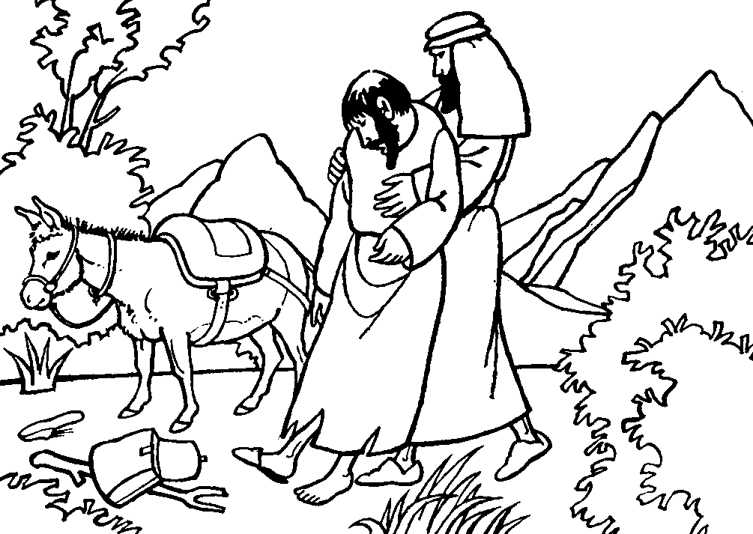

Slide 22
Foutje??
Paulus en Jacobus geven als samenvatting van de wet alleen: de naaste liefhebben als jezelf (Rom. 13:9, Gal. 5:14, Jak. 2:8)
Is dat een fout? Hoezo wel of niet?

Slide 23
Andere samenvattingen
Een predikant mag in een kerkdienst ook andere gebodsteksten lezen.
En ook andere samenvattingen, zoals: Micha 6:8 Amos 5:4,14,15,24 Rom. 13:8-10 1 Joh. 2:3-6 3:23,24 4:7-11.
→ Hoe wijs is het om in elke zondagmorgenkerkdienst de Tien Geboden en de samenvatting daarvan voor te lezen?

Slide 24


